Slide 1
DESTINATION DEFENDER
PROGRAM

Slide 2
DESTINATION DEFENDER
PROGRAM
이미지 변경(*첨부파일 확인)

Slide 3
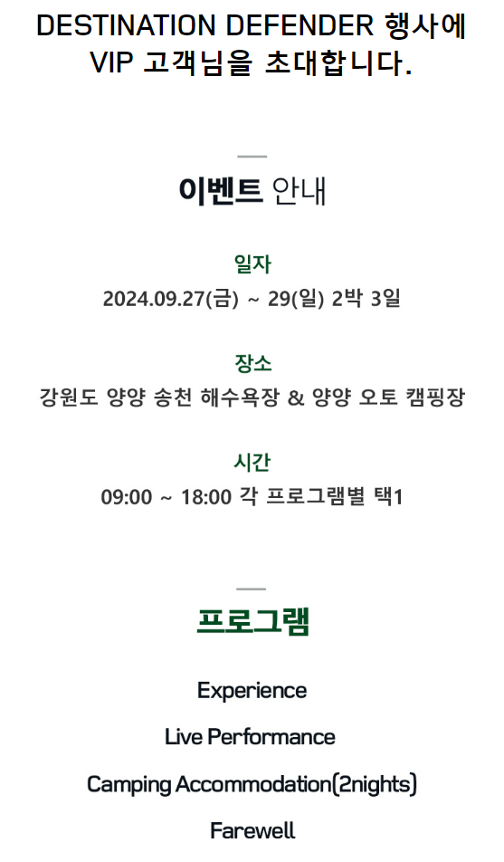
DESTINATION DEFENDER
PROGRAM
양양 바다의 아름다움과 디펜더의 무한한 가능성을 마주하는 곳,
거침없는 퍼포먼스로 바다를 품은 위대한 여정을 선사하는
DESTINATION DEFENDER로 고객님을 초대합니다.
삭제
일시
강원도 양양 송전 해수욕장 x 양양 오토 캠핑장
각 프로그램 별 1회 신청
오프로드 드라이빙
워터 레저 스포츠
라이프 스타일 프로그램
펫 그라운드
꼬냑 클래스
라이브 콘서트
아웃도어 시네마

Slide 4
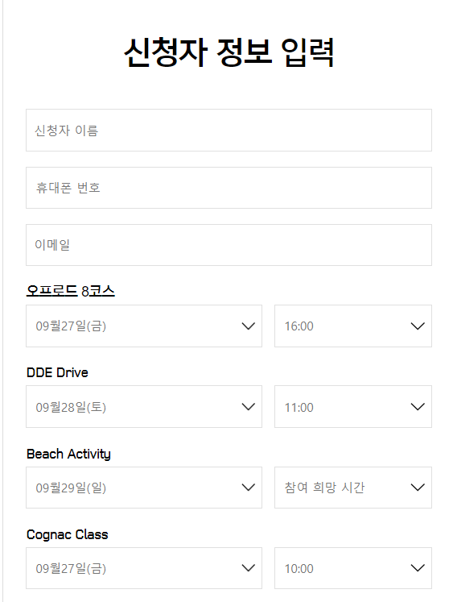
DESTINATION DEFENDER
PROGRAM
삭제
현장에서 고객 참석 확인용이어서
이메일 정보까지는 없어도 될 듯 합니다^^
Off – Road
프로그램 별
시간 확인
DDE Experience
Surfing Class

Slide 5
THANK YOU

